Slide 1
ご案内
Global Platform TEACH ME
世界中の希望に
学びと未来を

Slide 2
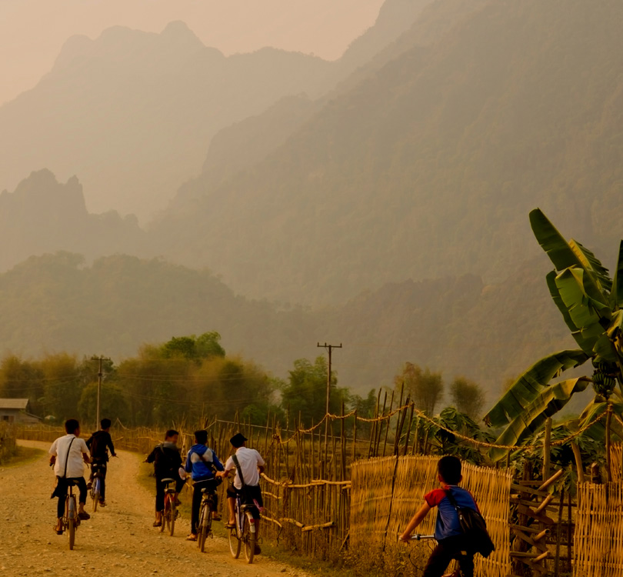
格差、そして夢と可能性
東南アジアでの面接。12時間かけて首都にしかない
日本語学校に通学している女性がいました。
兄弟を養うため、日本語を覚え、日本を目指すとのこと。
インターネットの恩恵を普通に享受している我々は安易に「オンラインで学べないの？」となりますが、まだまだアジアのlocalではインフラ問題が整備されていないのが現状です。
開設の背景
しかし「スターリンク」などの普及が進めば、通信環境が未接続の 30 億人には大きな可能性が訪れます。
Background
これからの教育は「どの学校に行くか」ではなく「どの先生に学ぶか」
TEACH MEは、この地球上のどこにいても、あるいは学校に行くことができなくても、パソコンやスマホさえあれば、世界中のあらゆるジャンルの講師たちから、オンラインで好きな授業を受けることができる。
TEACH MEは、人生を変えたい世界中の学習者を支え、
教育に革命を起こします。

Slide 3
TEACH MEは、
学びたいと教えたいをつなぐ
Global Platformです。
学びたい
教えたい
TEACH ME
とは
Service
TEACH ME
Notes:
「学びたい」と「教えたい」に修正（～ヒトを削除）

Slide 4
Management
principle
Vision
世界中の
すべてのヒトに、
いつでも学びを
テクノロジーを駆使して、世界中の教育格差をなくす
2040年までに、読み書きができないヒトをゼロにする
理念
Philosophy
Mission
Slogan
オンラインを通じて、
教える楽しさと
学ぶ喜びを提供する
さあ、人生を変えよう！
～Change your life～
Notes:
Management principleの「テクノロジーを～」をVisionのほうに移動しました。（ワクワクの学び～は削除）

Slide 5
Study changes the future
& more
文 化
サービス概要
語 学
趣 味
ビジネス
マナー
Service
TEACH MEは日本語や英語などの語学をはじめ、
ビジネスマナー、文化や趣味など様々なことを
オンラインで学べる、総合学習プラットフォームです教えたい方も学びたい方も、対象は世界です。
Notes:
リクエスト手順→（生徒）を追記

Slide 6
リクエスト手順（生徒）
1
2
ご希望の
ポイント数を
購入
興味のある
レッスンを講師へ
リクエスト
サービス概要
Service
3
4
講師が承認後
オンライン授業の
URLを自動配信
ZOOMやSkype
などで簡単オンラ
インレッスン
Notes:
リクエスト手順→（生徒）を追記

Slide 7
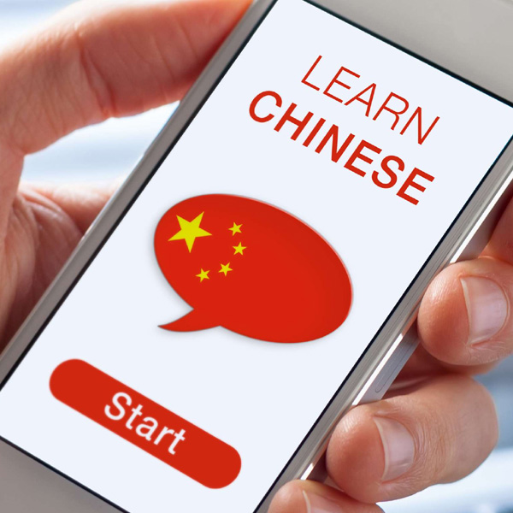
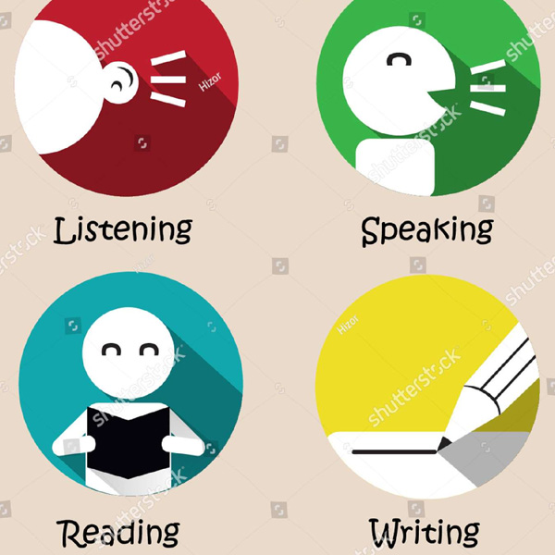
多種多様なカテゴリー
英語
日本語
中国語
その他言語
サービス概要
Service
ビジネスとIT
文化と趣味
政治と経済
読み書き計算
Coming soon
Coming soon
アートとデザイン
占いとカウンセリング
Notes:
上部「多種多様なカテゴリー」に変更、カテゴリー名を追記

Slide 8
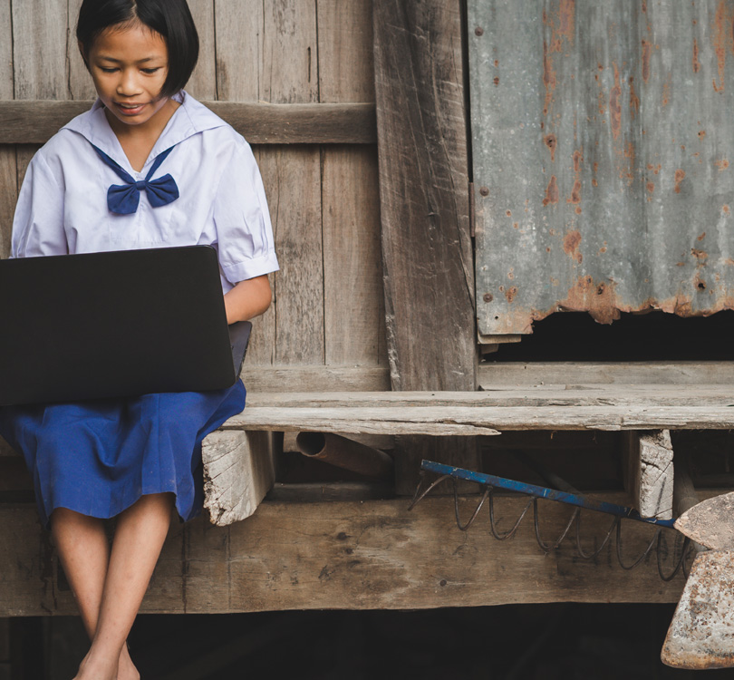
Study changes the future
授業料が安く授業も豊富なカテゴリーから選べる
世界中の登録講師から、先生を選べる
同じカテゴリーでも、様々な先生から学べます
生徒のメリット
merit
学習データベースで、ウィークpointがわかる
上達後に先生として、
収入を得ることができる

Slide 9
Study changes the future
主の仕事としての収入や副収入を確保できる
ヒトに教える楽しさを
経験できる
世界中に生徒を持てる
講師のメリット
カテゴリ別に何種類でも
講師登録可能
merit
人気講師としての
動画収入も得られる

Slide 10
人気講師
の動画
サブスク
プラット
フォーム
使用収入
主な収益
広告収入
proceeds
オンライン
授業仲介
手数料

Slide 11
机やいす
などの購入
学校
建設
維持
費用
広告収入
オンライン授業
マッチング手数料
TEACH ME
FREE PROJECT
（25％～30％）
事業スキーム
プラットフォーム使用収入
収益の一部
を投資
人気講師の動画販売
貧困層における
無償オンライン授業
scheme
人気講師使用の物品販売
非営利
（ex:ヨガ講師愛用のオリジナルマットなど）
営利
講師の
授業料
タブレットや
プロジェクターなどの機材
購入

Slide 12
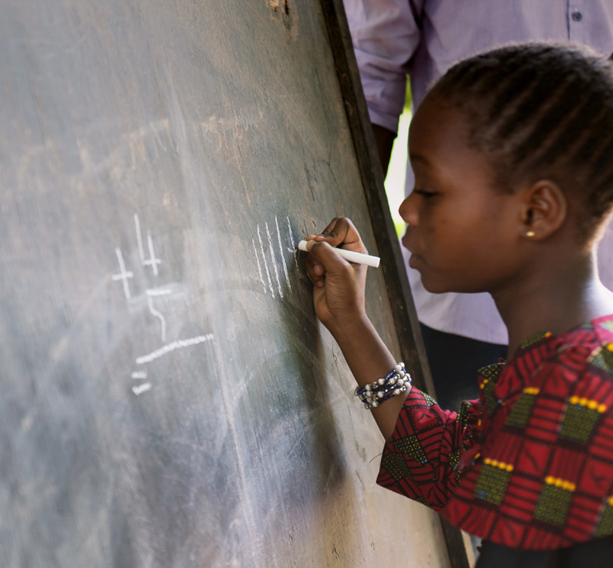
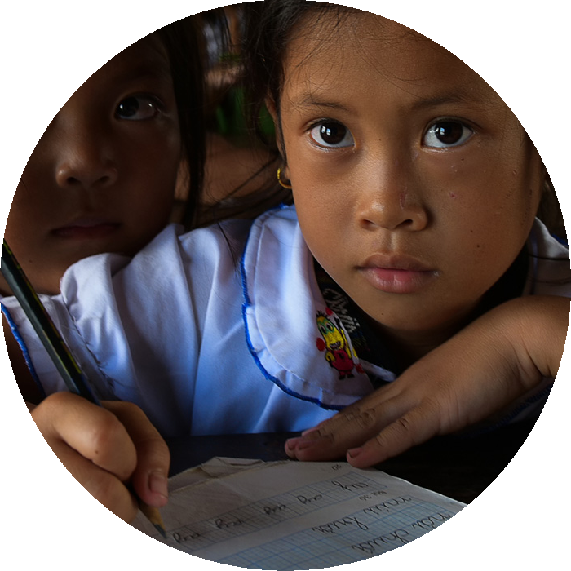
国境なき講師団
世界には何らかの事情で学校に行くことができない子供たちが
2億4,400万人、読み書きできない15歳以上が7億7千万人いると
言われています。
-------------------------------------------------------------------
-------------------------------------------------------------------
---------------------------------
（出典：UNESCO）
TEACH MEでは、途上国などでオンラインを通じたボランティア講師による、無償ノンフォーマル教育を
実施します。
TEACH ME
FREE PROJECT
生徒は語学などを学んで、将来先生として登録して、別の生徒に教えることができ、収入を確保できます。
無償ノンフォー
マル教育
TEACH MEでは、まずはタイ東北部ウボンラチャタニ県に日本語学校を設立しました。当学校はラオスとカンボジアの国境付近に位置し、タイでもっとも貧困層の多い地域にあります。近くに学校がない、勉強したくてもお金がない生徒を集めて、日本語や英語の無償オンライン授業も実施しております。
習得後
先生登録
収入

Slide 13
父親を亡くした7人兄弟の長女。
「日本に行って人生を変えたい」と彼女は語った。
アジアのとある貧困村から12 時間かけて日本語学校に通う女性がいました 。現地語の読み書きもあまりできない彼女は7人兄弟の長女で、家族を養っていた父が亡くなり 「 私は日本語を覚えて 日本に行って仕事をして、兄弟たちを養いたい 」
「 私は人生を変えたいんです 」と彼女は言いました
メッセージ
その姿に感銘を受け、日本から遠隔で授業を行えないだろうかと考えたのが 、
このサービスの始まりでした 。
Message
語学や趣味だけでなく 、世界にはいろんなことを学んで 、人生を変えたいヒトたちがいる。世界中の先生たちと、それらを学びたい生徒たちを 、オンラインなら国境を越えてつなぐことができる と考え、Global Platform 「TEACH ME」 を創設しました 。
TEACH MEは 、世界中のすべてのヒトたちに 、いつ 、どこにいても 、オンラインで学びを提供し 、 人生を変えたいヒトを支え 、そして、世界中の教育格差をなくします 。
学びで人生を変えよう～Change your life～
さあ 、次は あなたが人生を変える番です 。
学びで よりよい人生を楽しみましょう。
TEACH ME 創設者 Toshiharu Oki
Notes:
上部キャッチ変更、文章削除（写真は追って追加します）

Slide 14
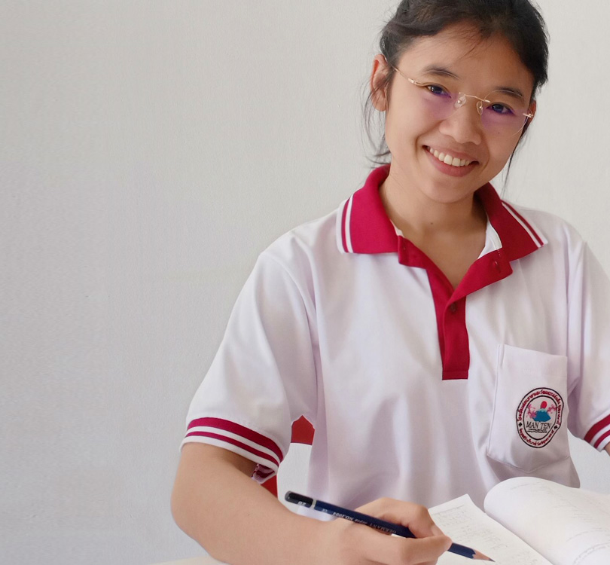
Study changes the future
今、私はタイの
MANTEN
UBONRACHATHANI
SCHOOLで、日本語を
勉強しています。
生徒の声
オンラインでも、週に２時間、遠隔で日本にいる先生から講義を受けています。
早く日本語を上手になって、日本で活躍して、家族を支えたいです。
about us

Slide 15
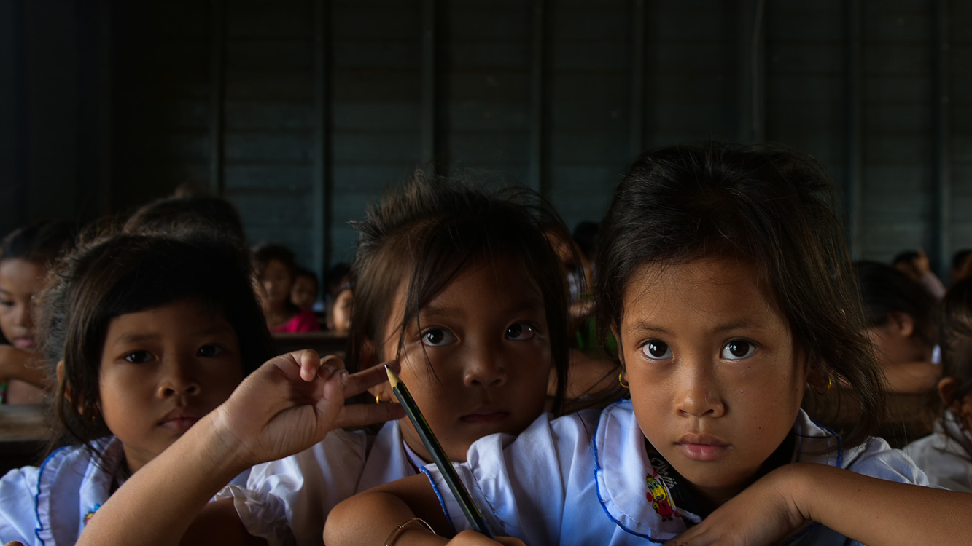
Study changes the future
私は知識で
未来を変える
選んだのは TEACH ME
info@h2ocareer.com
お問合せ

